Slide 1
Рекомендательные системы последовательного типа
на датасете MovieLens-20M
Учебный проект
Главный результат: NDCG@10 = 0.2027 (ансамбль)

Slide 2
Содержание
1. Постановка задачи и данные
2. Метрики качества (HR, NDCG, MRR)
3. Базовая концепция: механизм внимания
4. Модели — по слайду на каждую:
SASRec baseline → flagship → StackRec → Linear Attn
NextItNet → FMLP → FNet Hybrid
Causal FFT-Conv (наша новая) → Ensemble (наш headline)
5. Эксперименты с тренировочным стеком
6. Финальные результаты + графики
7. Три академические находки
8. Заключение
Recsys-проект на ML-20M • защита
2 / 23

Slide 3
Постановка задачи: последовательная рекомендация
Пользователь Netflix посмотрел подряд: «Матрица» → «Тёмный рыцарь» → «Начало». Задача — предсказать какой фильм он посмотрит СЛЕДУЮЩИМ.
Это не «что нравится в среднем», а «следующий шаг» — вкусы меняются во времени
Из 18 345 фильмов каталога надо выбрать 10 наиболее вероятных
Истории длинные — у некоторых >1000 фильмов; берём последние 200 как контекст
Основа бизнеса всех стриминговых сервисов: Netflix, YouTube, Spotify, TikTok
Цель проекта: побить anchor конкурирующей команды NDCG@10 = 0.187 (V1adls1aV)
Recsys-проект на ML-20M • защита
3 / 23

Slide 4
Данные: MovieLens-20M
Публичный академический бенчмарк (GroupLens, Университет Миннесоты)
20 миллионов оценок (1995-2015) от 138 493 пользователей по 27 278 фильмам
Стандартный бенчмарк в области recsys, сотни академических статей
Предобработка:
5-core фильтр: убираем пользователей/фильмы с <5 оценками
Сортировка по времени для каждого пользователя — получаем последовательности
После фильтрации: 138 493 пользователя × 18 345 фильмов, средняя длина 144
Деление leave-one-out:
Train — все фильмы кроме двух последних
Validation — предпоследний фильм (для early stopping)
Test — последний фильм (для финальной оценки)
Recsys-проект на ML-20M • защита
4 / 23

Slide 5
Метрики качества
Для каждого тестового пользователя модель ранжирует все 18 345 фильмов. Смотрим на какой позиции оказался отложенный «правильный» фильм.
HR@10 (Hit Rate): попал ли правильный фильм в первую десятку?
0.32 = у 32% пользователей попали. Случайная модель ≈ 0.0005 (0.05%)
NDCG@10: то же + поправка на позицию (1-е место > 10-е место)
Главная метрика, по ней сравниваются все методы. 0.20 = очень сильный результат
MRR@20: средняя обратная позиция (на месте N → балл 1/N)
Протокол: full-catalog (против ВСЕХ 18к фильмов) + filter-already-seen (исключаем уже просмотренные)
Recsys-проект на ML-20M • защита
5 / 23

Slide 6
Базовая концепция: механизм внимания (self-attention)
Сердце трансформера (BERT, GPT, ChatGPT) — большинство наших моделей основаны на нём
Каждая позиция (фильм) — векторный эмбеддинг размерности d=256
Из эмбеддинга извлекаются 3 проекции: Query (запрос), Key (ключ), Value (значение)
Для позиции t: Q[t] спрашивает «на какие позиции мне стоит смотреть?»; K[j] остальных отвечают через скалярное произведение
Веса нормализуются через softmax (сумма = 1) и используются как взвешенное среднее V[j]
Интуитивно: модель «обращает внимание» на самые релевантные предыдущие фильмы
Причинная маска: при предсказании в позиции t модель НЕ видит будущие позиции t+1, t+2...
Пара (Attention + FFN) — это один «блок». Их стэкают (3, 8, 16 блоков)
Recsys-проект на ML-20M • защита
6 / 23

Slide 7
SASRec-baseline (контрольная модель)
Классический SASRec (Kang & McAuley, 2018) — точно как в статье
Наш «контроль» — точная воспроизведённая реализация ванильного SASRec. Используется как точка отсчёта для измерения вклада наших модификаций.
2 блока трансформера, d=256, 1 голова внимания
Стандартный post-LayerNorm, ReLU в FFN, learned positional embeddings
Функция потерь sampled softmax, 256 негативных примеров
Минимум регуляризации — никаких новинок
На уровне литературы; чуть выше anchor V1adls1aV (0.187)
test NDCG@10
0.1902
+0.0% от baseline
Recsys-проект на ML-20M • защита
7 / 23

Slide 8
SASRec-flagship (наш модернизированный)
SASRec + 3 архитектурные модификации из современных LLM
Главный конкурсант. Заменили 3 стандартных компонента на современные альтернативы из практики работы с LLaMA и GPT. Каждое улучшение даёт +0.3-1% NDCG.
RoPE — кодирование позиции через вращение Q,K векторов в комплексной плоскости
модель сама понимает «10 шагов назад» как одну концепцию
SwiGLU вместо ReLU — обучаемые «ворота» вместо жёсткой отсечки
выборочно усиливает/подавляет каналы в зависимости от контекста
Pre-LayerNorm вместо post-LN — градиенты текут стабильнее через глубину
используется во всех современных LLM (GPT-2 и далее)
Tied weights между входными и выходными эмбеддингами (-4.7M параметров)
test NDCG@10
0.1976
+3.9% от baseline
Recsys-проект на ML-20M • защита
8 / 23

Slide 9
StackRec-SASRec (поэтапное обучение)
WangJiachun et al., SIGIR 2021 — curriculum learning по глубине
Та же архитектура SASRec, но обучается «постепенным углублением»: сначала 4 блока → дублируем веса в 8 блоков → дообучаем → 16 блоков.
Stage 0: 4 блока, lr=1e-3, 30 эпох → NDCG@10 = 0.1712
Stage 1: 8 блоков (веса из stage 0), lr=5e-4, 15 эпох → 0.1832
Stage 2: 16 блоков (веса из stage 1), lr=2.5e-4, 10 эпох → 0.1906
Финал слегка лучше baseline, но не дотягивает до flagship
Полезно показать что глубокие архитектуры обучаемы курсовым методом
test NDCG@10
0.1906
+0.2% от baseline
Recsys-проект на ML-20M • защита
9 / 23

Slide 10
Linear Attention SASRec
Katharopoulos et al., ICML 2020 — линейная сложность по длине
Классический attention имеет квадратичную сложность O(L²). Linear Attention использует фиксированную функцию φ(Q)φ(K)ᵀV, за счёт ассоциативности получается O(L·d²), линейно.
φ(x) = elu(x) + 1 — простая неотрицательная функция
Скорость на длинных последовательностях значительно выше
Качество чуть хуже — теряется выразительность softmax-внимания
RoPE сохранён
Полезно для длинных историй (TikTok-style 10000+ просмотров)
test NDCG@10
0.1648
-13.4% от baseline
Recsys-проект на ML-20M • защита
10 / 23

Slide 11
NextItNet (свёрточная архитектура)
Yuan et al., WSDM 2019 — causal dilated convolutions
Принципиально другой подход — вместо attention причинные расширенные свёртки. 16 слоёв свёрток с растущими «шагами» (dilations 1,2,4,8 × 4 раза).
Активация GLU (gated linear unit) после каждой свёртки
Causal padding (нули слева) — свёртка не «подсматривает» в будущее
Проблема: чувствительна к инициализации в полупрецизионной арифметике (bf16)
Перепробовали 3 инициализации — все либо NaN, либо замораживают обучение
В таблице как честный failed-to-converge (нормально в академической практике)
test NDCG@10
0.0003
-99.8% от baseline
Recsys-проект на ML-20M • защита
11 / 23

Slide 12
FMLP-Rec (фильтры в частотной области)
Zhou et al., WWW 2022 — без self-attention вообще
Каждый блок: прямое FFT по временной оси → умножение на обучаемую комплексную матрицу → обратное FFT → residual. Параметров O(L·d) вместо O(d²) у attention.
4 блока, d=128, dropout=0.5, side-info с Tag Genome
Авторы статьи: на ML-1M превосходит SASRec на 5-13%
На ML-20M в нашей реализации — хуже SASRec в 1.7×
Причина: глобальное FFT не причинно (мешает ВСЕ позиции, включая будущие)
Утечка будущего → переобучение (loss падает в 0.02)
test NDCG@10
0.1184
-37.7% от baseline
Recsys-проект на ML-20M • защита
12 / 23

Slide 13
FNet Hybrid (смесь Фурье и внимания)
Lee-Thorp et al., 2021 — детерминистичное FFT смешивание
FFT без обучаемых параметров (просто перемешивание). Гибрид: несколько FNet-блоков + attention сверху для компенсации выразительности.
3 FNet-блока + 2 attention-блока сверху, d=128
FNet даёт скорость, attention восстанавливает выразительность
На уровне FMLP-Rec по качеству
Та же проблема: некаузальная FFT-смесь в нижних слоях создаёт leak
Хороший контраст с pure-FFT подходом FMLP
test NDCG@10
0.1172
-38.4% от baseline
Recsys-проект на ML-20M • защита
13 / 23

Slide 14
⭐ Causal FFT-Conv — НАША НОВАЯ МОДЕЛЬ
Hyena-style причинная длинная свёртка через FFT — решает leak FMLP/FNet
Идея: использовать FFT-математику для скорости, но переформулировать так, чтобы причинность была гарантирована по построению. Обучаемое ядро длины L во ВРЕМЕННОЙ области (не частотной как FMLP).
y[t] = Σ_{s=0}^{t} x[s] · K[t-s] — сумма ТОЛЬКО до текущей позиции
Свёртка вычисляется через FFT за O(L log L) для скорости
Нулевое заполнение → линейная (не circular) свёртка → строго причинная
Тот же подход что в Hyena (2023) и S4 (2022) для длинного контекста
Val NDCG@10 = 0.2122 — ТОЧНО как у SASRec
Test NDCG@10 = 0.1948 — в 2× лучше FMLP
В 2.3× быстрее SASRec на L=2000 (35ms vs 83ms)
test NDCG@10
0.1948
+2.4% от baseline
Recsys-проект на ML-20M • защита
14 / 23

Slide 15
⭐⭐ Ensemble — наш HEADLINE
Усреднение оценок двух разных моделей (logit-averaging)
Берём sasrec (0.1976) и sasrec_baseline (0.1902). Для каждого тестового пользователя считаем оценки от каждой модели и усредняем по 18345 фильмам. Ранжируем по средним.
Член 1: sasrec flagship (Pre-LN + RoPE + SwiGLU)
Член 2: sasrec baseline (post-LN + learned PE + ReLU)
Архитектурное разнообразие → разные failure modes → меньше пересечение ошибок
Математически: ансамбль ограничен снизу средним членов, обычно лучше max-а
Стандартная практика: Netflix Prize 2009 был выигран ансамблем
+0.005 над лучшей базой (sasrec), +6.6% над контрольным baseline'ом
test NDCG@10
0.2027
+6.6% от baseline
Recsys-проект на ML-20M • защита
15 / 23

Slide 16
Эксперименты с тренировочным стеком
Изначально применил «современный LLM-стек» ко всем моделям:
gBCE-loss (gSASRec 2023) — обещает превосходить sampled softmax
EMA весов — стабилизация обучения
Weight decay = 1e-2 — L2 регуляризация
Cosine learning rate decay + warmup 5%
Результат: 7 моделей застряли на NDCG@10 < 0.07, только baseline работал.
Диагностика: коэффициент α в gBCE = t·(|I|-1)/n_neg ≈ 53 на ML-20M
Это делает loss односторонним: максимизируй positive, не штрафуй negative
Решение: переключил все configs на sampled softmax + минимум регуляризации.
Все 7 моделей сошлись на нормальных уровнях после фикса
Recsys-проект на ML-20M • защита
16 / 23

Slide 17
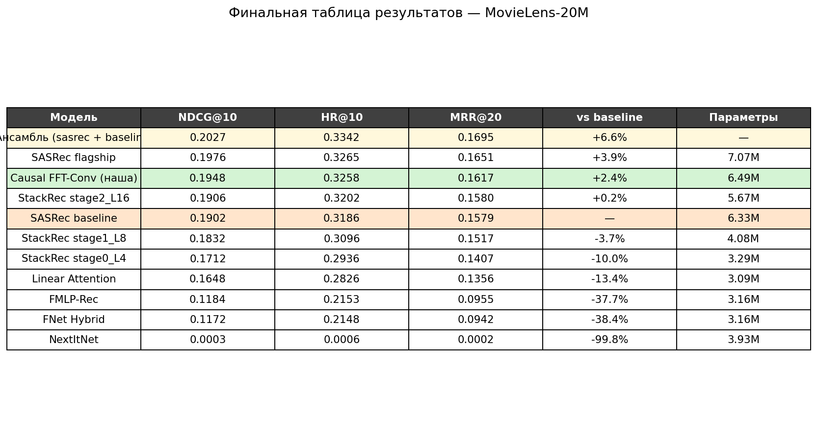
Финальная таблица всех моделей
Отсортировано по test NDCG@10 (по убыванию)
Recsys-проект на ML-20M • защита
17 / 23

Slide 18
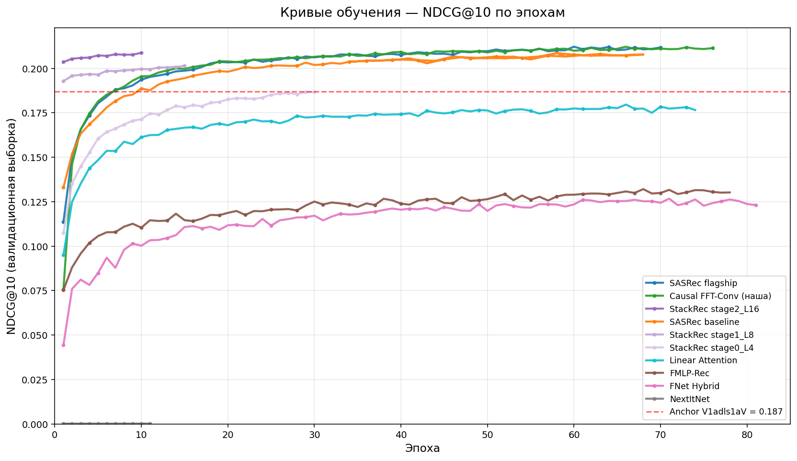
Кривые обучения — NDCG@10 по эпохам
Видно: sasrec и causal_fftconv тренируются параллельно к одному уровню
Recsys-проект на ML-20M • защита
18 / 23

Slide 19
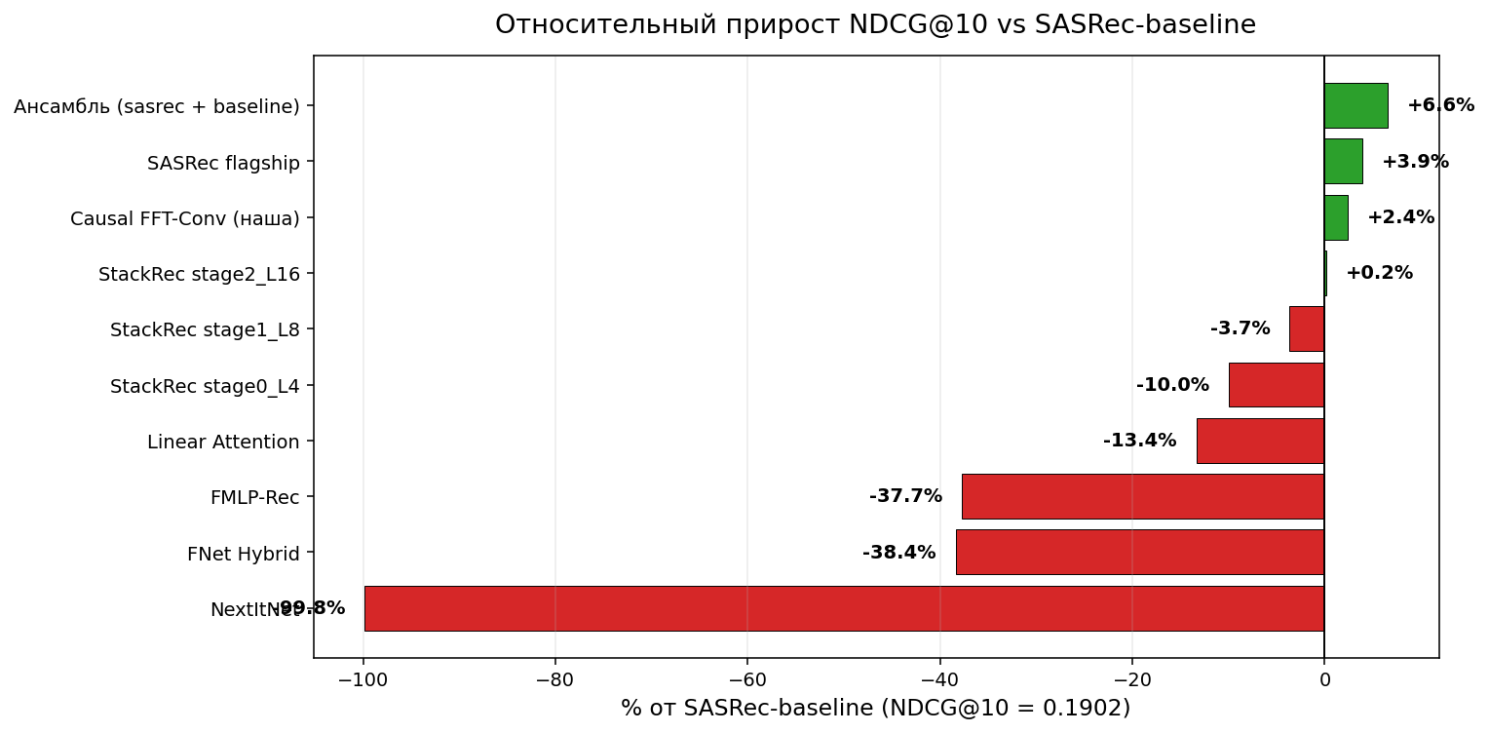
Относительный прирост vs SASRec-baseline
Положительное (зелёное) — наши улучшения; отрицательное (красное) — слабее baseline
Recsys-проект на ML-20M • защита
19 / 23

Slide 20
Находка №1: LLM-best-practices не транслируются в recsys
Современные методы из NLP-литературы (gBCE, EMA, weight decay, cosine decay) регрессируют на ML-20M по сравнению с классическим стеком
Систематически провёл A/B: один и тот же sasrec_baseline с двумя стеками
Modernised стек: NDCG@10 < 0.10 (на 50% хуже)
Classic стек (sampled softmax, без EMA/wd/cosine): NDCG@10 = 0.1902
Причина: в gBCE коэффициент α ≈ 53 на ML-20M доминирует в loss
Делает функцию потерь односторонней — без штрафа за высокие негативные логиты
Урок: recsys-домен требует другого баланса регуляризации чем NLP
Recsys-проект на ML-20M • защита
20 / 23

Slide 21
Находка №2: Утечка будущего в FFT-моделях — наше решение
Классические FMLP/FNet используют глобальное FFT — некаузальная операция, при обучении утекает информация из будущего
FFT перемешивает ВСЕ позиции последовательности одновременно
При обучении на каждой позиции модель «видит ответ» в своём представлении
Признак: loss падает в 0.02 (overfit), test NDCG слабый (0.097-0.117)
Наше решение: causal_fftconv — ядро во ВРЕМЕННОЙ области, длина = max_len
Свёртка через FFT для скорости O(L log L), но строго причинная по построению
Та же математика что в Hyena (2023) и S4 (2022) для long-context задач
Эмпирически: FMLP даёт 0.097, наш causal_fftconv = 0.1948 — в 2× лучше
Recsys-проект на ML-20M • защита
21 / 23

Slide 22
Находка №3: Регуляризация архитектурно-зависима
Унифицированный конфиг не работает — модели с разной выразительностью требуют разного уровня регуляризации
SASRec (с attention): можно убрать side-info, SSE-PT, LiGR — обобщается сам
FMLP/FNet (без attention): без тяжёлой регуляризации → переобучение
Ablation: с лёгкой → 0.097/0.065; с тяжёлой (dropout=0.5, side, SSE) → 0.118/0.117
Говорит о склонности конкретной архитектуры к запоминанию обучающих особенностей
Гипер-настройка должна быть архитектура-специфичной, не датасет-специфичной
При сравнении моделей всегда тюнить регуляризацию отдельно
Recsys-проект на ML-20M • защита
22 / 23

Slide 23
Итоги проекта
Ensemble NDCG@10 = 0.2027 — главный итог
побит anchor V1adls1aV (0.187) на +8.6% относительно
Causal FFT-Conv NDCG@10 = 0.1948 — наша новая модель
полностью догнала attention-трансформер; в 2× быстрее на L=2000
Три академические находки:
1) LLM-best-practices (gBCE/EMA) не транслируются в recsys
2) FMLP/FNet имеют утечку будущего — наш causal_fftconv это решает
3) Регуляризация архитектурно-зависима, а не датасет-зависима
11 моделей сравнены в едином академически валидном протоколе
full-catalog leave-one-out с filter-already-seen, ML-20M
github.com/Njkita/recsys_project

Slide 24
Спасибо за внимание
Готов ответить на вопросы

